Slide 1











Bài 4
Chú bé chăn cừu
Môn: Tiếng Việt
Giáo viên: Lê Thị Trang
Lớp: 1A6
Notes:
更多模板请关注：https://haosc.taobao.com

Slide 2


1
Khởi động

Slide 3
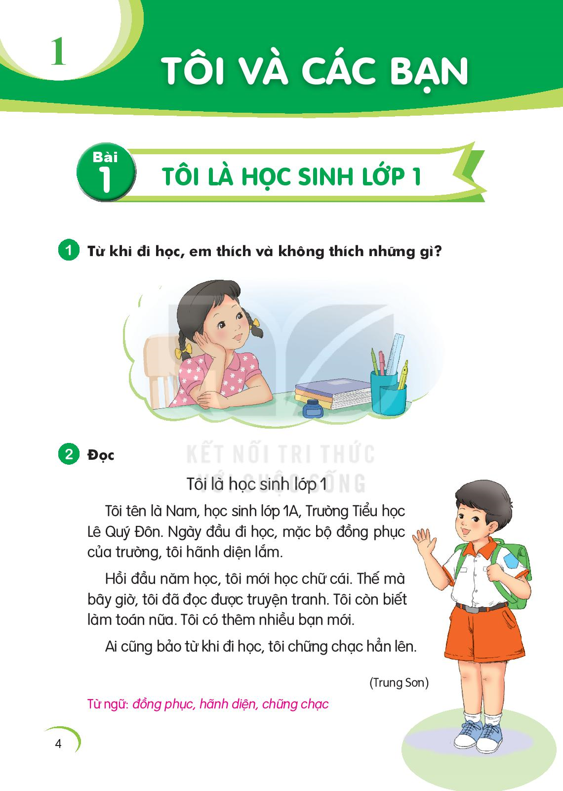
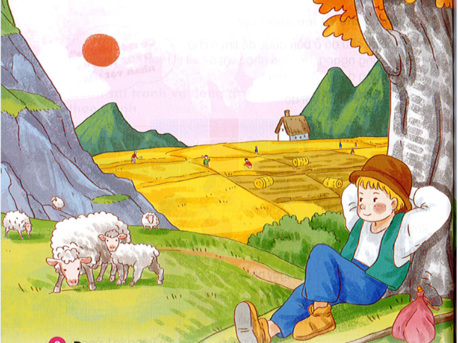
1. Quan sát tranh và nói về con người, cảnh vật trong tranh?

Slide 4
2
Đọc

Slide 5
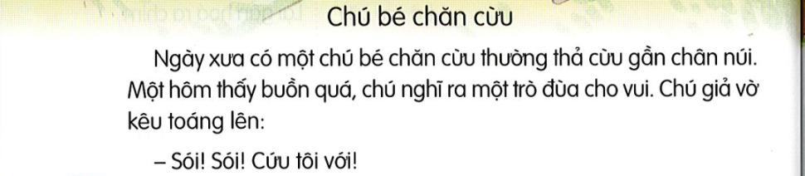
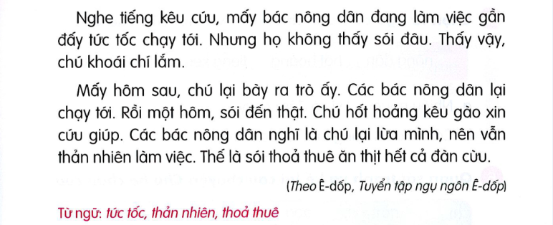

Slide 6
Chú bé chăn cừu
Ngày xưa có một chú bé chăn cừu thường thả cừu gần chân núi. Một hôm thấy buồn quá, chú nghĩ ra một trò đùa cho vui. Chú giả vờ kêu toáng lên:
- Sói! Sói! Cứu tôi với!
Nghe tiếng kêu cứu, mấy bác nông dân đang làm việc gần đấy tức tốc chạy tới. Nhưng họ không thấy sói đâu. Thấy vậy, chú khoái chí lắm.
Mấy hôm sau, chú lại bày ra trò ấy. Các bác nông dân lại chạy tới. Rồi một hôm, sói đến thật. Chú hốt hoảng kêu gào xin cứu giúp. Các bác nông dân nghĩ là chú lại lừa mình, nên vẫn thản nhiên làm việc. Thế là sói thoả thuê ăn thịt hết cả đàn cừu.
1
2
3
4
5
6
7
8
9
10
11
12

Slide 7
Chú bé chăn cừu
Ngày xưa có một chú bé chăn cừu thường thả cừu gần chân núi. Một hôm thấy buồn quá, chủ nghĩ ra một trò đùa cho vui. Chú giả vờ kêu toáng lên:
- Sói! Sói! Cứu tôi với!
Nghe tiếng kêu cứu, mấy bác nông dân đang làm việc gần đấy tức tốc chạy tới. Nhưng họ không thấy sói đâu. Thấy vậy, chú khoái chí lắm.
Mấy hôm sau, chú lại bày ra trò ấy. Các bác nông dân lại chạy tới. Rồi một hôm, sói đến thật. Chú hốt hoảng kêu gào xin cứu giúp. Các bác nông dân nghĩ là chú lại lừa mình, nên vẫn thản nhiên làm việc. Thế là sói thoả thuê ăn thịt hết cả đàn cừu.
1
2
3

Slide 8
Chú bé chăn cừu
Ngày xưa có một chú bé chăn cừu thường thả cừu gần
chân núi. Một hôm thấy buồn quá, chủ nghĩ ra một trò đùa cho vui. Chú giả vờ kêu toáng lên:
- Sói! Sói! Cứu tôi với!
1

Slide 9
1
Ngày xưa có một chú bé chăn cừu thường thả cừu gần chân núi.
3
Chú giả vờ kêu toáng lên:
- Sói! Sói! Cứu tôi với!

Slide 10
Ngày xưa có một chú bé chăn cừu thường thả cừu gần chân núi. Một hôm thấy buồn quá, chú nghĩ ra một trò đùa cho vui. Chú giả vờ kêu toáng lên:
- Sói! Sói! Cứu tôi với!

Slide 11
Nghe tiếng kêu cứu, mấy bác nông dân đang làm việc gần đấy tức tốc chạy tới. Nhưng họ không thấy sói đâu. Thấy vậy, chú
khoái chí lắm.
2

Slide 12
Nghe tiếng kêu cứu, mấy bác nông dân đang làm việc gần đấy tức tốc chạy tới.
4
6
Thấy vậy, chú khoái chí lắm.

Slide 13
tức tốc: làm một việc gì đó ngay lập tức, rất gấp

Slide 14
Nghe tiếng kêu cứu, mấy bác nông dân đang làm việc gần đấy tức tốc chạy tới. Nhưng họ không thấy sói đâu. Thấy vậy, chú khoái chí lắm.

Slide 15
Mấy hôm sau, chú lại bày ra trò ấy. Các bác nông dân lại chạy tới. Rồi một hôm, sói đến thật. Chú hốt hoảng kêu gào xin cứu giúp. Các bác nông dân nghĩ là chú lại lừa mình, nên vẫn thản nhiên làm việc. Thế là sói thoả thuê ăn thịt hết cả đàn cừu.
3

Slide 16
10
Chú hốt hoảng kêu gào xin cứu giúp.
12
Thế là sói thoả thuê ăn thịt hết cả đàn cừu.

Slide 17
thản nhiên: có vẻ tự nhiên như bình thường, coi như không có chuyện gì.
thoả thuê: rất thoả thích, được tha hồ theo ý muốn.

Slide 18
Mấy hôm sau, chú lại bày ra trò ấy. Các bác nông dân lại chạy tới. Rồi một hôm, sói đến thật. Chú hốt hoảng kêu gào xin cứu giúp. Các bác nông dân nghĩ là chú lại lừa mình, nên vẫn thản nhiên làm việc. Thế là sói thoả thuê ăn thịt hết cả đàn cừu.

Slide 19
Chú bé chăn cừu
Ngày xưa có một chú bé chăn cừu thường thả cừu gần chân núi. Một hôm thấy buồn quá, chủ nghĩ ra một trò đùa cho vui. Chú giả vờ kêu toáng lên:
- Sói! Sói! Cứu tôi với!
Nghe tiếng kêu cứu, mấy bác nông dân đang làm việc gần đấy tức tốc chạy tới. Nhưng họ không thấy sói đâu. Thấy vậy, chú khoái chí lắm.
Mấy hôm sau, chú lại bày ra trò ấy. Các bác nông dân lại chạy tới. Rồi một hôm, sói đến thật. Chú hốt hoảng kêu gào xin cứu giúp. Các bác nông dân nghĩ là chú lại lừa mình, nên vẫn thản nhiên làm việc. Thế là sói thoả thuê ăn thịt hết cả đàn cừu.
1
2
3

Slide 20
3
Trả lời
câu hỏi

Slide 21
a. Ban đầu, nghe tiếng kêu cứu, mấy bác nông dân đã làm gì?
b. Vì sao bầy sói có thể thoả thuê ăn thịt đàn cừu?
c. Em rút ra được bài học gì từ câu chuyện này?
Bầy sói có thể thỏa thuê ăn thịt đàn cừu vì không có ai đến đuổi giúp chú bé.
Em rút ra được bài học: Không nên nói dối.
Ban đầu, nghe tiếng kêu cứu, mấy bác nông dân tức tốc chạy tới.

Slide 22
4
Viết vào vở

Slide 23
Viết câu trả lời cho câu hỏi c ở mục 3
(…).
Em nghĩ rằng
chúng ta không nên nói dối

Slide 24
5
Chọn từ ngữ

Slide 25
Chọn từ ngữ để hoàn thiện câu và viết câu vào vở
hốt hoảng
tiếng kêu cứu thản nhiên
nông dân
a) Nhiều người vì có đám cháy.
b) Các bác đang làm việc chăm chỉ.

Slide 26
6
Quan sát tranh

Slide 27
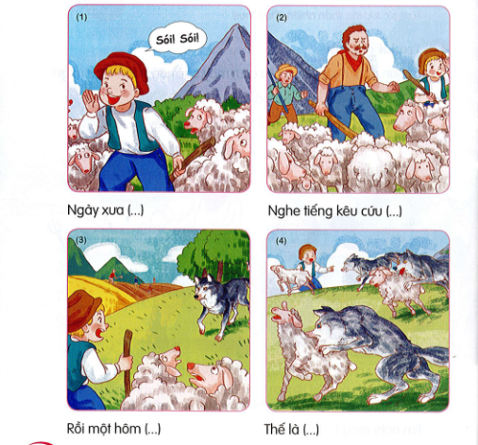
Quan sát tranh và kể lại câu chuyện Chú bé chăn cừu

Slide 28
7
Nghe viết

Slide 29
Một hôm, sói đến thật. Chú bé hốt hoảng xin cứu giúp. Các bác nông dân nghĩ là chú nói dối, nên vẫn thản nhiên làm việc.

Slide 30


Slide 31
8
Chọn từ ngữ

Slide 32
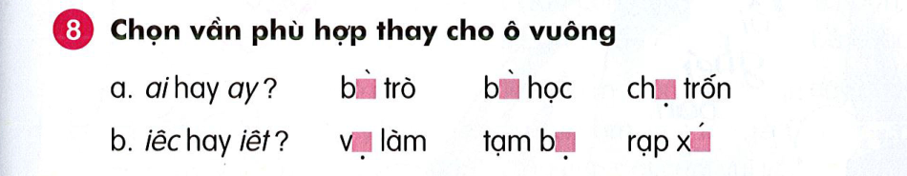
Chọn chữ phù hợp thay cho bông hoa
ai
Bài trò
bài học
chạy trốn
việc làm
tạm biệt
rạp xiếc

Slide 33
9
Chọn ý

Slide 34
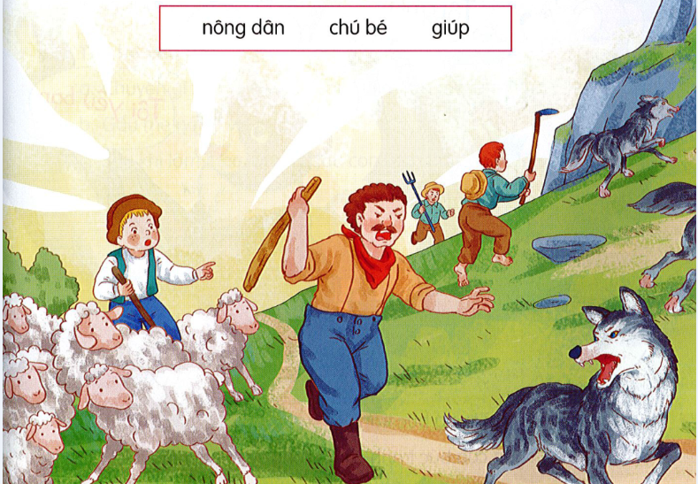
Dùng từ ngữ trong khung để nói theo tranh

Slide 35
10
Củng cố

